Slide 1





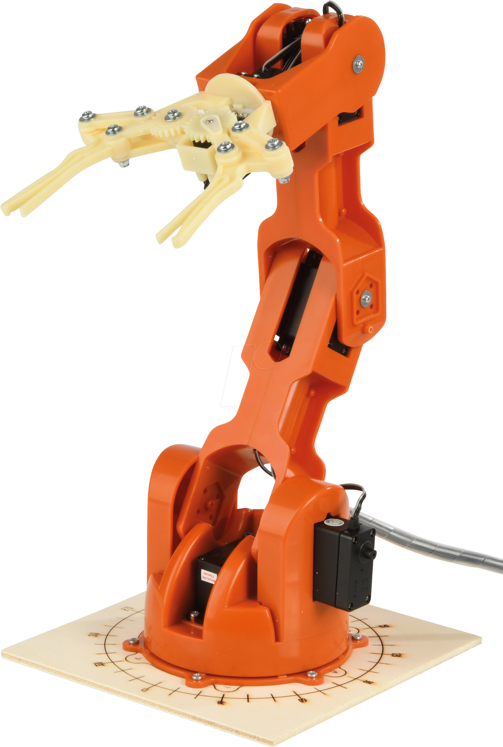


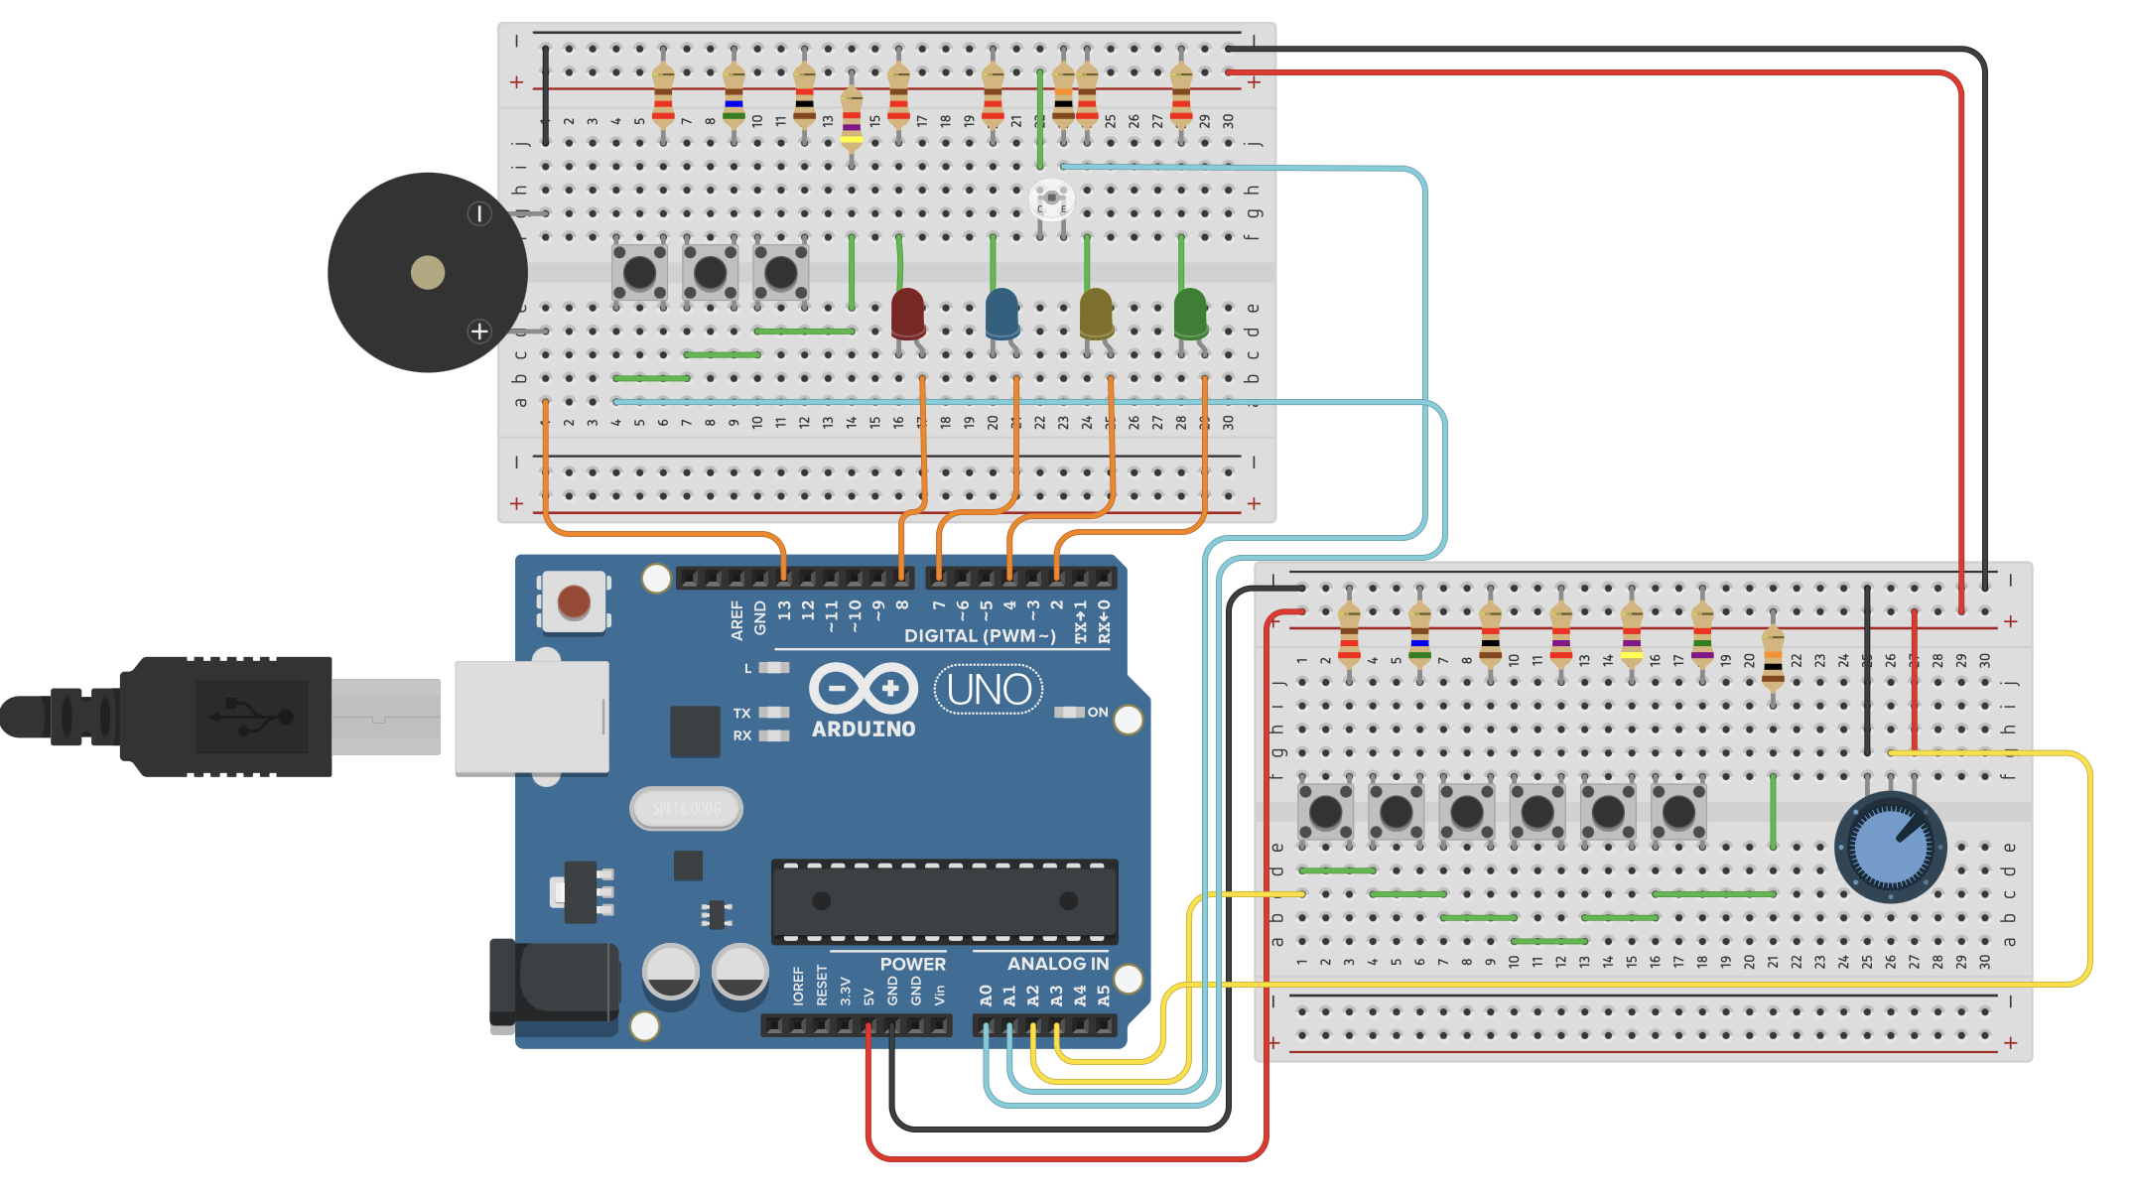
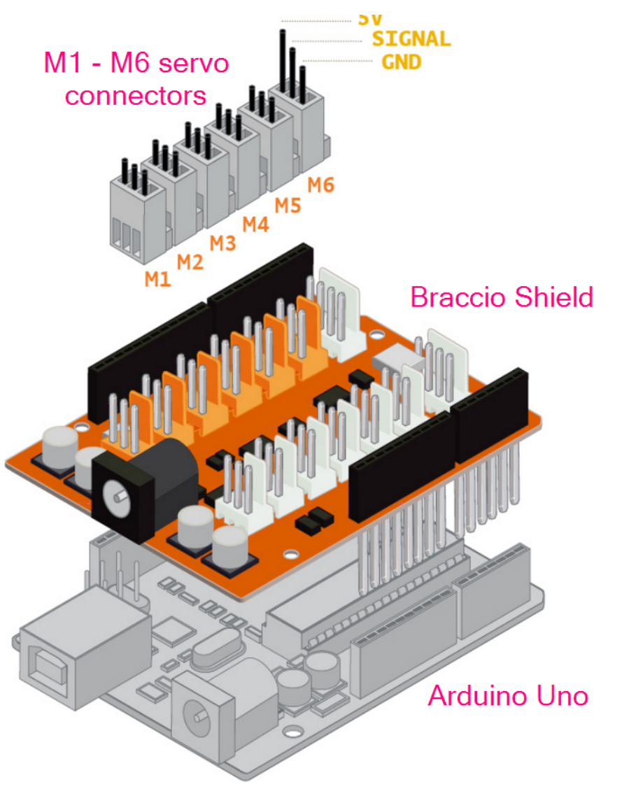


Erstellung eines interdisziplinaren Lehr-Lern-Konzepts für MINT und beispielhafte Umsetzung in der Automationstechnik
Bearbeitung durch Jana Konrad
Betreuer: Prof. Dr. Christian Kuhn
Problemstellung:
Erarbeitung eines didaktischen Lehr-Lern-Konzeptes für technisch Studierenden im höheren Semester
Erarbeitung eines automationstechnischen Projektes mithilfe eines Programmcodes und eines Hardwareaufbaus zur späteren Realisierung durch die Studierende
Identifikation von Wissensdefiziten
Problemanalyse
Wissensverarbeitung
Komplexe Problemsituation
Problemlösung
5V
Signal
GND
Braccio Servo-Shield

